Slide 1
Development of a protocol on residue analysis of disinfectants after application on surfaces
Iris Provoost
Joffrey Chenu
Kaat Van Oostveldt

Slide 2
OVERZICHT
1. Belang residu testen
2. Protocol
3. Waterstofperoxide
Detectie
Validatie
Profiel
Residu test
4. Toekomstvisie

Slide 3
1. Belang residu testen
Gebruik in voedingsindustrie en landbouw
Verzekeren dat niet teveel residu terechtkomt in omgeving
Toxisch voor mens en dier
Belangrijk aspect voor regering: berekenen eco-toxic value

Slide 4
2. Protocol
1) APPLICATIE
Plaats inox plaat (30 x 30 cm) in plastieken container
Breng product aan op plaat (spray head)
2) REINIGINGSTAP
3) RESIDUESTAP
Reinig en droog container
Recupereer oplossing in klein potje (residue solution)
Wacht x minuten (contacttijd)
Reinig container met 50 mL water
Recupereer oplossing in klein potje (rinsing solution 2)
Reinig plaat met 100 mL water
Recupereer oplossing in klein potje (rinsing solution 1)
Reinig plaat met x mL water

Slide 5
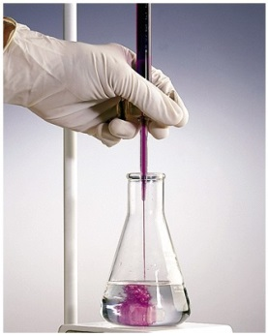
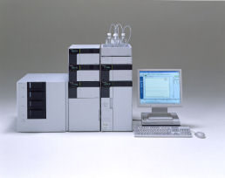
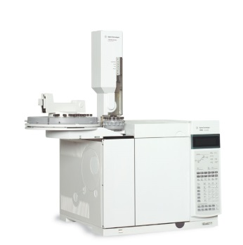
Rinsing solution (som rinsing solution 1 + 2): hoeveelheid die vrijkomt in de omgeving
Residue solution: hoeveelheid waaraan mens en dier worden blootgesteld
Analyse actieve stof via titratie, HPLC of GC

Slide 6
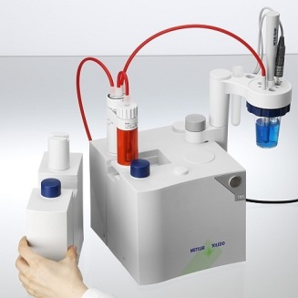
3. Waterstofperoxide
DETECTIE
Automatische titratie
Titrant: Cerium (IV) sulphate
Rinsing solution: Cerium (IV) sulphate 0,1 M
Residue solution: Cerium (IV) sulphate 0,0025 M door de lage concentratie aan actieve stof in deze oplossing

Slide 7
VALIDATIE
Herhaalbaarheid
Specificiteit
Accuraatheid
Lineariteit
Detectielimiet
Kwantificatielimiet
Validatie uitgevoerd om de betrouwbaarheid van de resultaten te verzekeren

Slide 8
Herhaalbaarheid
Data
Parameter | Info
Gebruikte concentratie | 1 % waterstofperoxide
Contacttijd | 5 minuten
Hoeveelheid product | 100 mL/m²
Hoeveelheid waswater | 300 mL/m²

Slide 9
Test | Massa H2O2 in rinsing solution (mg) | % Recovery rinsing solution | Massa H2O2 in residue solution (mg) | % Recovery residue solution
1 | 88,1 | 99,0 | 0,275 | 0,309
2 | 87,4 | 98,2 | 0,249 | 0,280
3 | 87,7 | 98,6 | 0,272 | 0,305
4 | 87,7 | 98,5 | 0,273 | 0,307
5 | 86,4 | 97,0 | 0,274 | 0,308
6 | 88,2 | 99,1 | 0,272 | 0,306
7 | 88,6 | 99,6 | 0,250 | 0,281
Gemiddelde | 87,7 | 98,6 | 0,266 | 0,299
RSD (%) | - | 0,840 | - | 4,34
Max RSD (%) | - | 2,69 | - | 4,54
Herhaalbaarheid OK

Slide 10
Test | Totale recovery
1 | 99,3
2 | 98,5
3 | 98,9
4 | 98,8
5 | 97,3
6 | 99,4
7 | 99,9
Gemiddelde | 98,9
Degradatie waterstofperoxide
Waterstofperoxide achtergebleven in container
Verlies gedurende de test

Slide 11
Specificiteit
Specificiteit OK
Cerium (IV) sulphate reageert enkel met waterstofperoxide
Accuraatheid
De recovery moet tussen 98 – 102 % liggen
% H2O2 verkregen | % H2O2 uitgerekend | Recovery (%)
3,522 | 3,589 | 101,9
3,549 | 3,571 | 101,0
3,524 | 3,549 | 100,7
Accuraatheid OK

Slide 12
Lineariteit
De lineariteit tussen massa residu waterstofperoxide en volume Cerium (IV) sulphate nodig om te titreren werd getest
Rinsing solution 1
Lineariteit OK
Rinsing solution 1: 7,60 - 29,1 mg H2O2
Rinsing solution 2: 2,97 - 5,31 mg H2O2
Residue solution: 0,0968 - 0,298 mg H2O2

Slide 14
Detectielimiet
Cerium (IV) sulphate 0,1 M | Cerium (IV) sulphate 0,0025 M
0,414 mg H2O2 | 0,0054 mg H2O2
Limieten OK
Kwantificatielimiet
Cerium (IV) sulphate 0,1 M | Cerium (IV) sulphate 0,0025 M
2,96 mg H2O2 | 0,075 mg H2O2

Slide 15
VALIDATIE
Accumulatie
Saturatie
Hoeveelheid waswater
Profiel H2O2 opgesteld om een idee te krijgen over hoe de actieve stof zich gedraagt in omstandigheden die zich ook voordoen in realiteit
Waarden die worden verkregen enkel geldig voor het experiment, kunnen in werkelijkheid wijzigen wegens variërende omstandigheden

Slide 16
Data
Parameter | Info
Gebruikte concentratie | 1 % waterstofperoxide
Contacttijd | 5 minuten
Hoeveelheid product | 100 mL/m²
Hoeveelheid waswater | 300 mL/m²

Slide 17
Accumulatie
Nagaan of het product meer residu achterlaat op het oppervlakte indien meerdere keren aangebracht
Getest door 1% waterstofperoxide 5 en 10 keer na elkaar op het oppervlakte aan te brengen:
... x 5-10 keer
Na laatste reiniging: reinig plaat met 100 mL water om residu op het oppervlakte te verzamelen
Applicatie
Contacttijd
Reinigen

Slide 18
1 x applicatie: 2,96 mg/m² H2O2
5 x applicatie: 6,21 mg/m² H2O2
10 x applicatie: 5,88 mg/m² H2O2
Waterstofperoxide accumuleert op het oppervlakte tot ongeveer 2 x zijn oorspronkelijke massa

Slide 19
Saturatie
Bepalen maximale hoeveelheid residu dat op plaat achterblijft
Getest door verschillende concentraties waterstofperoxide op het oppervlak aan te brengen
Saturatie-limiet: dicht bij 40 % waterstofperoxide (afvlakking curve)
Maximale hoeveelheid dat achterblijft op oppervlakte: +- 159 mg/m² H2O2

Slide 20
Hoeveelheid waswater
Volume water (mL) | Residue solution: % H2O2 gedetecteerd
35 | 0,000300
45 | 0,000250
55 | 0,000150
60 | GEEN DETECTIE
Reinigen met +- 666 mL/m² water om alle residu te verwijderen

Slide 21
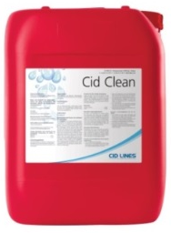
RESIDUE TEST
Data
Parameter | Info
Disinfectant | CID CLEAN
Gebruikte concentratie | 3 % CID CLEAN
Concentratie waterstofperoxide | 1,5 % waterstofperoxide
Contacttijd | 5 minuten
Hoeveelheid product | 300 mL/m²
Hoeveelheid waswater | 900 mL/m²

Slide 22
Oplossing | Massa H2O2 (mg) | Recovery (%)
Rinsing solution 1 | 384 | 96,6
Rinsing solution 2 | 9,55 | 2,40
Residue solution | 1,05 | 0,264
11,7 mg/m² residu H2O2 blijft op oppervlakte achter wanneer 3 % CID CLEAN wordt aangebracht

Slide 23
4. Toekomstvisie
Er moet nog veel tijd gestoken worden in residu analyse
Opstellen van profiel voor alle stoffen
Alle disinfectanten testen
Protocol testen onder verschillende omstandigheden
Residu analyse van producten aangebracht op muren
Oppervlakten zoals aluminium of plastiek
Aanpassingen protocol
Sommige stoffen worden geabsorbeerd door plastiek
Dompelen van materiaal in disinfectant

Slide 24
Dank
Joffrey Chenu
Kaat Van Oostveldt
CIRLAM
Hogeschool West-Vlaanderen
Aanwezigen

Slide 25
Development of a protocol on residue analysis of disinfectants after application on surfaces
Joffrey Chenu
Kaat Van Oostveldt
Iris Provoost

